Slide 1
বংশগতি নির্ধারণে
ক্রোমোজোম, DNA ও RNA-এর ভূমিকা
শ্রেণিঃ ৮ম | বিষয়ঃ বিজ্ঞান | অধ্যায়ঃ ২য় | পাঠঃ ৭–৯
শিক্ষকঃ মোঃ নাজুমল হোসাইন | সহকারি শিক্ষক, ভৌতবিজ্ঞান | বনগাঁও উচ্চ বিদ্যালয়

Slide 2
বংশগতি কী?
পিতা-মাতা থেকে সন্তান-সন্ততির মধ্যে বৈশিষ্ট্য সঞ্চারণ
বংশগতির ধারণা
• যে প্রক্রিয়ায় জীবের বৈশিষ্ট্য পিতা-মাতা থেকে সন্তান-সন্ততির মধ্যে সঞ্চারিত হয়, তাকে বংশগতি বলে।
• বংশগত বৈশিষ্ট্যের উদাহরণ—চোখের রং, চুলের প্রকৃতি, ত্বকের বৈশিষ্ট্য, উচ্চতা ও রক্তের গ্রুপ।
পিতা-মাতা → সন্তান
শিক্ষকঃ মোঃ নাজুমল হোসাইন | সহকারি শিক্ষক, ভৌতবিজ্ঞান | বনগাঁও উচ্চ বিদ্যালয়

Slide 3
ক্রোমোজোম কী ও এর ভূমিকা
ক্রোমোজোম
• কোষের নিউক্লিয়াসে অবস্থিত সূক্ষ্ম সুতার মতো গঠন।
• মূলত DNA ও প্রোটিন দিয়ে গঠিত।
• ক্রোমোজোমের মধ্যে জিন অবস্থান করে।
• পিতা-মাতার বৈশিষ্ট্য সন্তানের মধ্যে সঞ্চারে গুরুত্বপূর্ণ ভূমিকা রাখে।
ক্রোমোজোম = বংশগত তথ্য বহনের বাহক
শিক্ষকঃ মোঃ নাজুমল হোসাইন | সহকারি শিক্ষক, ভৌতবিজ্ঞান | বনগাঁও উচ্চ বিদ্যালয়

Slide 4
DNA কী ও বংশগতিতে এর ভূমিকা
DNA
• DNA-এর পূর্ণরূপ Deoxyribonucleic Acid।
• এটি জীবের বংশগত তথ্য সংরক্ষণকারী প্রধান অণু।
• DNA-এর নির্দিষ্ট অংশকে জিন বলা হয়।
• জিনের মধ্যে জীবের বিভিন্ন বৈশিষ্ট্যের তথ্য সংরক্ষিত থাকে।
• DNA বংশগত বৈশিষ্ট্য পরবর্তী প্রজন্মে সঞ্চালনে গুরুত্বপূর্ণ।
DNA = বংশগত তথ্যের মূল ভাণ্ডার
শিক্ষকঃ মোঃ নাজুমল হোসাইন | সহকারি শিক্ষক, ভৌতবিজ্ঞান | বনগাঁও উচ্চ বিদ্যালয়

Slide 5
RNA কী ও এর ভূমিকা
RNA
• RNA-এর পূর্ণরূপ Ribonucleic Acid।
• RNA সাধারণত DNA-এর তথ্য ব্যবহার করে প্রোটিন তৈরিতে সাহায্য করে।
• mRNA — বার্তাবাহক RNA।
• tRNA — পরিবাহক RNA; অ্যামাইনো অ্যাসিড রাইবোসোমে নিয়ে যায়।
• rRNA — রাইবোসোমের গঠন ও প্রোটিন সংশ্লেষণে ভূমিকা রাখে।
RNA = DNA-এর তথ্য অনুযায়ী
প্রোটিন তৈরির সহায়ক
শিক্ষকঃ মোঃ নাজুমল হোসাইন | সহকারি শিক্ষক, ভৌতবিজ্ঞান | বনগাঁও উচ্চ বিদ্যালয়

Slide 6
ক্রোমোজোম → DNA → জিন → RNA → প্রোটিন → বৈশিষ্ট্য
ক্রোমোজোম
DNA
জিন
RNA
প্রোটিন
• DNA বহন করে
• বংশগত তথ্য সংরক্ষণ করে
• বংশগত তথ্য বহন করে
• প্রোটিন তৈরিতে সাহায্য করে
• বৈশিষ্ট্য প্রকাশে ভূমিকা রাখে
শিক্ষকঃ মোঃ নাজুমল হোসাইন | সহকারি শিক্ষক, ভৌতবিজ্ঞান | বনগাঁও উচ্চ বিদ্যালয়

Slide 7
তিনটির সম্পর্ক এক নজরে
উপাদান
প্রধান ভূমিকা
ক্রোমোজোম
বংশগত তথ্য বহন করে
DNA
বংশগত তথ্য সংরক্ষণ করে
RNA
DNA-এর তথ্য ব্যবহার করে প্রোটিন তৈরিতে সাহায্য করে
শিক্ষকঃ মোঃ নাজুমল হোসাইন | সহকারি শিক্ষক, ভৌতবিজ্ঞান | বনগাঁও উচ্চ বিদ্যালয়

Slide 8
পরীক্ষার জন্য সংক্ষিপ্ত উত্তর
প্রশ্ন: বংশগতি নির্ধারণে ক্রোমোজোম, DNA ও RNA-এর ভূমিকা কী?
• ক্রোমোজোম বংশগত তথ্য বহন করে এবং এর মধ্যে DNA অবস্থান করে।
• DNA জীবের বংশগত বৈশিষ্ট্যের তথ্য সংরক্ষণ করে এবং DNA-এর নির্দিষ্ট অংশকে জিন বলে।
• RNA DNA-এর তথ্য অনুযায়ী প্রোটিন তৈরিতে সাহায্য করে।
• প্রোটিনের মাধ্যমে জীবের বিভিন্ন বংশগত বৈশিষ্ট্য প্রকাশ পায়।
• তাই বংশগতি নির্ধারণে ক্রোমোজোম, DNA ও RNA গুরুত্বপূর্ণ ভূমিকা পালন করে।
শিক্ষকঃ মোঃ নাজুমল হোসাইন | সহকারি শিক্ষক, ভৌতবিজ্ঞান | বনগাঁও উচ্চ বিদ্যালয়

Slide 9
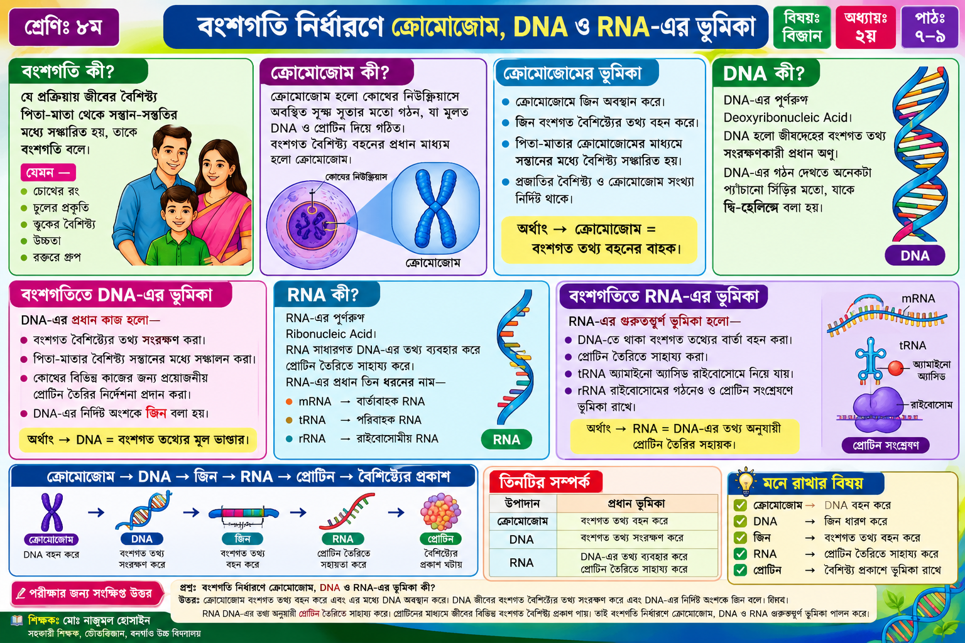
সম্পূর্ণ বিষয়টি এক ছবিতে
রঙিন চিত্রে দ্রুত পুনরাবৃত্তি
শিক্ষকঃ মোঃ নাজুমল হোসাইন | সহকারি শিক্ষক, ভৌতবিজ্ঞান | বনগাঁও উচ্চ বিদ্যালয়

